Slide 1


Diciembre 2021
Proyecto:
“Agenda de Contactos”
Entrega final
Integrantes Grupo Python:
Di Stefano, Alejandro Daniel
Iaccono, Federico
Labajian, Juan Alberto
Mansilla, Marcelo Roberto Alejandro
Nardi, Nora
Quintana, Oscar

Slide 2

Alcance de la Aplicacion
Objetivo: Desarrollo de un aplicativo en python que utilice o no interfaz gráfica (tkinter) cuya funcionalidad sea la de una agenda de datos que se vincule con tabla externa al programa, creada por este, aplicando todo lo conocido y visto en el curso inicial de la diplomatura.
Entrega intermedia
Unidad 3: Toma de datos
Unidad 4 y 5: Uso de funciones, condicionales y bucles.
Desarrollo: Agenda de Contactos
Entregas final
Etimologia: la palabra agenda proviene de latin “agendum” (lo que se debe hacer), es su plural neutro (“cosas para hacer”) es la forma neutra del participio de futuro pasivo. Es algo a realizarse desde su etimología. Implica futuro de realización.
Unidad 6: Uso de base de datos (MySQL ó SQLite3 a elección)
Unidad 7 y 8: Implementación de Regex para validación de datos tomados en unidad 6.
ABMC (alta, baja, modificación, consulta)
ERP
Objetivo Minimo
ERP
Objetivo Maximo
Notas de 7 a 10
Nota = 6 (requisitos minimos)
Funciones | condicionales | bucles | base de datos | alta | baja | consultas | modificación | regex | Notificación | Descripción de la app

Slide 3

Entrega final - Puntos necesarios
FUNDAMENTALES
1) Tipo de objetos (mutables e inmutables)
2) estructuras de control y bucles
3) funciones, sus parametros
4) conexión a base de datos (Mysql, sqlite3)
5) Como validar campos
6) pep8
NO FUNDAMENTALES
1) tkinter
2) redireccionamientos web, web scraping, conexiones con otros lenguajes
3) recursividad
INCLUYE

Slide 4
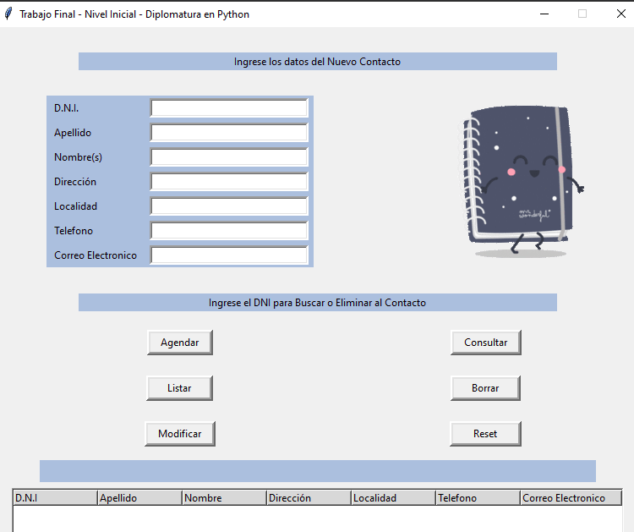
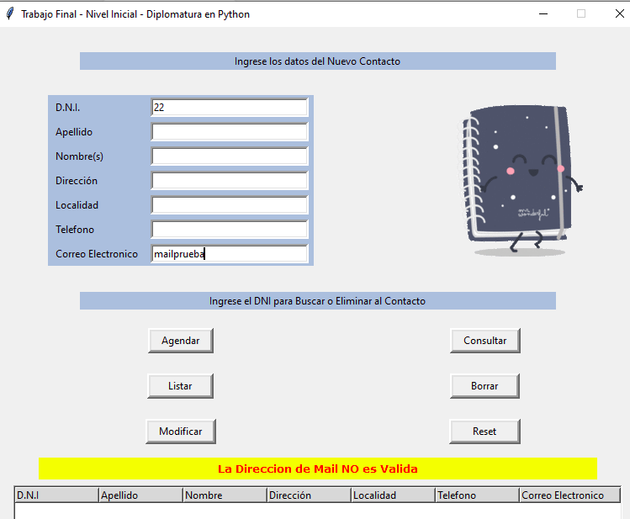
Aplicacion Agenda de Contactos
ERP
CRUD
Pantalla de ingreso
Validacion de campo
ERP
REGEX

Slide 5
Agenda de Contactos
MÓDULO PRINCIPAL
Contactos
CONEXION BASE DE DATOS
Creación de base de datos y tabla desde Python, mediante el sistema de gestión
de bases de datos relacional → MySql o SQLite3.
ESTRUCTURA TABLA: Tipos de datos
ID: campo autonumerico
dni: entero
apellido: alfanumerico
nombre: alfanumerico
direccion: alfanumerico
localidad: alfanumerico
telefono: alfanumerico
email: alfanumerico
FRONTEND:
Se utiliza la interfaz Tkinter, mediante campos del tipo entry se adquieren
los datos ingresados por el usuario.

Slide 6
Agenda de Contactos
MÓDULO PRINCIPAL
Contactos
CRUD (Create, Read, Update y Delete):
Desde la pantalla de nuestra aplicación, podremos realizar las siguientes
Operaciones en nuestra base de datos → Agenda_Contacto
Create (Crear):
Boton Agendar → Se insertan nuevos registros en nuestra tabla de datos.
Con validacion de registro duplicado con mensaje de: ”Ya existe ese Registro".
Read (Leer):
Boton Consultar → Se pueden consultar registros específicos, mediante el ingreso
del numero de DNI buscar información y el sistema consulta a la base de datos
para mostrar el registro en pantalla.
De no existir el registro el sistema informa “No se encontro el contacto”.
Boton Listar → al presionar dicho boton se pueden consultar TODOS los registros
insertados en la base de datos.
De no existir ningun registro el sistema informa “No se encontro el contacto”.

Slide 7
Agenda de Contactos
MÓDULO PRINCIPAL
Contactos
CRUD (Create, Read, Update y Delete):
Update (Actualizar):
Boton Modificar: Luego de realizada la busqueda del contacto,
se puede modificar la información del registro y al presionar el boton el sistema
informa “Se ha modificado el contacto DNI: xxxxxxx, de Nombre: xxxxxxxx”.
Delete (Borrar):
Boton Borrar → Luego de realizada la busqueda del contacto, se puede borrar
el registro.
En caso que el registro no se haya seleccionado el sistema informa:
“No se pudo borrar el contacto”.
Boton Reset: al presionar dicho boton el sistema limpia todos los entrys
cargados en pantalla.

Slide 8
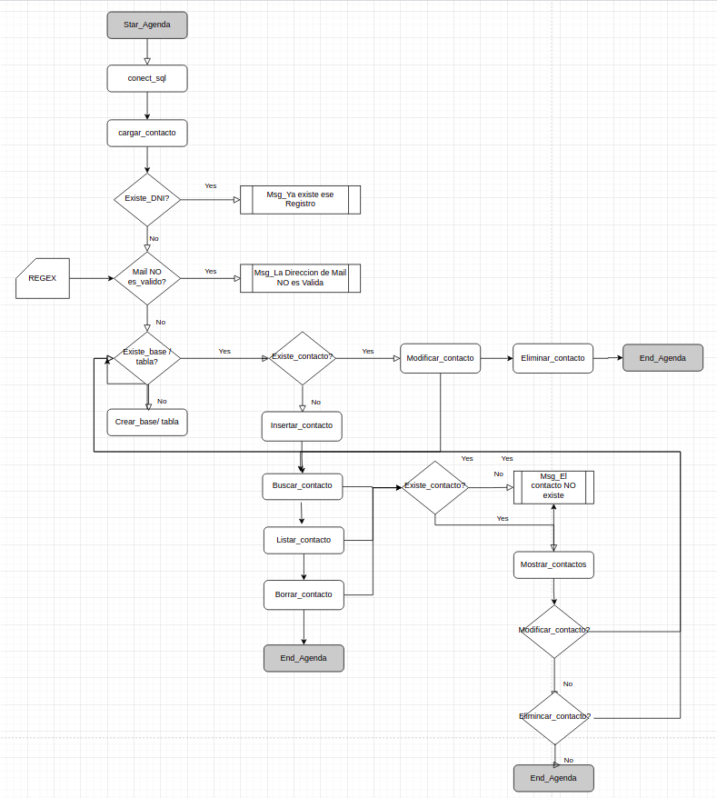
Diagrama de Agenda de Contactos

Slide 9
Gracias!

